Slide 1
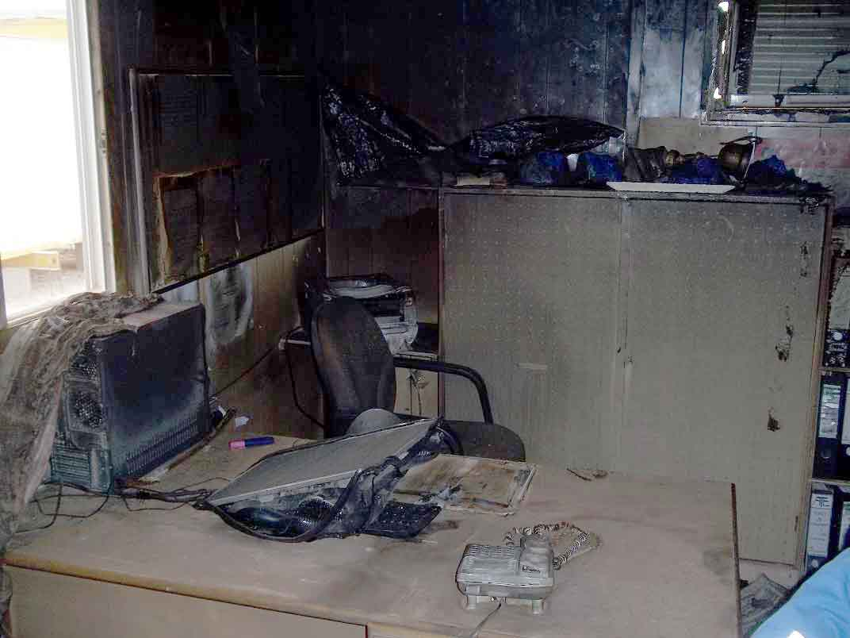
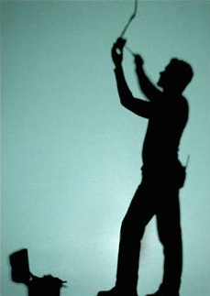
شركة تنمية نفط عمان – نصيحة للسلامة
إستخدم هذا الإنذار: ناقشه في الإجتماعات التنويرية ← أرسله إلى المقاولين ← ضعه على لوحة الإعلانات ← أدرجه ضمن اللقاء التعريفي بموقع العمل
التاريخ: 15/6/2013 – حريق في مكتب مدير الرحلات
ماذا حدث؟
في ساعات الصباح الأولى شوهد دخان يتصاعد من مكتب مدير الرحلات، فأطلق جرس الإنذار وبدء تنفيذ إجراءات الإستجابة للطوارئ، حيث أخلي الموقع وأطفئت النار باستخدام طفاية الحرائق الاسطوانية. إحترق المكتب وجميع محتوياته، ولحسن الحظ لم يصب أحد بأذى. وتبيّن أن الحريق بدء من إلتماس كهربائي في المكيف.
ما تستفيده من هذه الحادثة...
تذكر مواعيد صيانة أدواتك الكهربائية
راجع الإدارة إذا حصل تأخير في صيانة أجهزتك الكهربائية أو المكيف
أطفئ المكيف دائماً وقت الليل عندما لا يستخدمه أحد
أغلق مكتبك دائماً وقت الليل حتى لا يدخله من لا يملك الإذن بذلك
راجع الإدارة إذا حصل تأخير في صيانة أجهزتك الكهربائية أو المكيف
Contact: MSE54 for further information or visit the HSE Website Learning No 21 02/09/2013

Slide 2
دروس للمدراء
التاريخ: 15/6/2013
حريق في مكتب مدير الرحلات
مما يمكن أن يستفاد من هذه الحادثة و لضمان التحسين المستمر، على جميع مدراء العقود أن يراجعوا الجزء المتعلق بإدارة المخاطر في منظومة إدارة الصحة و السلامة و البيئة للإجابة على الأسئلة التالية:
  هل لديك أنظمة لضمان ملاءمة الأجهزة الكهربائية للأغراض المستخدمة فيها؟
  هل إجراءات الضمان التي تتبعها كفيلة بضمان موافقة معدلات أدوات فصل الدوائر الكهربائية لتوصيات المصنع؟
  هل لديك مواعيد لصيانة وقائية مخطط لها للأجهزة الكهربائية؟
  هل لديك إجراءات للتأكد من تنفيذ الصيانة الوقائية المخطط لها؟
  هل توظف فنيين مؤهلين لصيانة الأجهزة الكهربائية؟
  هل لديك نظام رسمي يمكن للموظفين استخدامه للتبليغ عن أي خلل كهربائي أو تأخر في الصيانة؟
  هل توجّه موظفيك على إطفاء الأجهزة الكهربائية عند عدم استخدامها؟
  هل توجّه موظفيك بإغلاق الغرف بعد ساعات العمل لتجنب دخول غير المخوّل لهم؟

